Slide 1


Deixe as tarefas financeiras conosco e concentre o foco no crescimento do seu negócio!
Comercial 2022

Slide 2

Um pouco sobre
a nossa empresa
A Norte Assessoria Financeira nasce com propósito de ajudar pequenos e médios empresários a entender e aplicar as melhores práticas administrativas e financeiras em suas empresas, visando um futuro de crescimento e prosperidade com segurança e saúde financeira. Atuando desde 2018, estamos aplicando nossa metodologia de controle e organização em empresas de áreas e tamanho diversos.

Slide 3

Mas afinal, o que é
BPO Financeiro?
BPO Financeiro
Uma revolução sem precedentes para o crescimento da sua empresa
BPO é a abreviação de Business Process Outsourcing e em português significa a terceirização dos processos de um negócio.
Quando tratamos de BPO Financeiro estamos falando em delegar a um agente externo, os processos ou alguns processos das atividades financeiras da empresa que antes eram realizados internamente.

Slide 4








Nossos
serviços
Implantação e Treinamento
Gestão de
Contas a Pagar
Gestão de
Contas a Receber
Emissão e envio de Notas Fiscais
Acompanhamento de Métricas e Resultados
Conciliação Bancária e de Caixa
Emissão e envio de Boletos Bancários
Relatório de Fluxo de Caixa para Acompanhamento

Slide 5




Saiba como vamos
te ajudar
Organizar e Controlar
o Fluxo Financeiro
TUDO QUE ENTRA E SAI
Processar e Interpretar
Informações para melhor
TOMADA DE DECISÃO
Vamos te ajudar a
encontrar o caminho da
LUCRATIVIDADE

Slide 6







A sua empresa lucra o quanto
deveria lucrar?
Sua empresa
utiliza o limite do
cheque especial?
Sabe o lucro do
seu negócio?
Controla todos
os recursos?
Sua empresa têm algum controle financeiro?
Mistura conta pessoal com as da empresa?
A empresa tem reserva de recursos?

Slide 7

Principais motivos da
mortalidade das empresas
Misturam gastos pessoais com
os da empresa
49%
Não possuem um planejamento prévio adequado
a realidade do mercado
FECHAM AS PORTAS
*EM 5 ANOS APÓS SEREM CRIADAS
Acumulam dívidas com taxa elevada de juros e não geram
riqueza sufiente para financiar o seu crescimento
Não possuem controles financeiros e tomam decisões não respaldadas em números reais
do negócio, pois não mensuram custos, não controlam seus gastos, vendas, estoque, etc.
0%
5%
10%
15%
20%
25%
30%
35%
40%
*Fonte: IBGE período 2014 a 2020

Slide 8



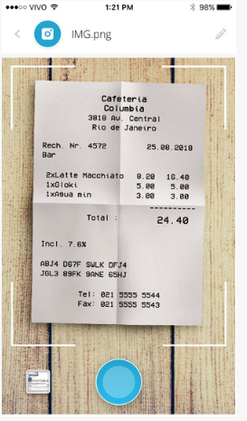


Benefícios após implantar o
BPO Financeiro
FOCO NO SEU CORE BUSINESS
CLAREZA E PREVISIBILIDADE
INFORMAÇÕES RÁPIDAS
SEGURANÇA FINANCEIRA
AUMENTO DE EFICIÊNCIA E PRODUTIVIDADE
ESPECIALISTAS À SUA DISPOSIÇÃO
REDUÇÃO DE GASTOS
GESTÃO DE DOCUMENTOS

Slide 9

Mais tempo para
você ganhar dinheiro
Quanto tempo você gasta diariamente para cuidar das finanças da sua empresa?
Agora imagine o retorno que você teria se estivesse aplicando esse tempo para se dedicar a vender mais ou ter mais tempo para você fazer o que mais gosta.
NOSSA SOLUÇÃO
O BPO Financeiro tem como principal objetivo proporcionar ao empresário, liberação de tempo e energia para as atividades-chaves do seu negócio: aquelas que produzem os maiores resultados financeiros.

Slide 10

Tenha controle e reduza
gastos no seu negócio
Controlar cada centavo que entra e cada centavo que sai.
Existem gastos que são imperceptíveis quando não controlados. Tarifas bancárias, taxas de operadoras de cartões, valores adicionais com horas extraordinárias ou até mesmo aquele cafezinho do dia a dia.
NOSSA SOLUÇÃO
Vamos controlar diariamente todas as operações realizadas pela sua empresa a fim de entendermos onde está indo cada centavo de receita gerado. Com isso monitorar os gastos e sinalizar aqueles que estão gerando maior impacto financeiro no seu fluxo de caixa.

Slide 11

Tome decisões baseadas
em informações precisas
Tenha em mãos relatórios claros que permitam uma visão global das finanças da sua empresa.
Para a sua empresa ter sustentabilidade nas finanças ela precisa contar com uma gestão financeira que garanta clareza e previsibilidade dos números. Dessa forma é possível diagnosticar desvios e reconhecer oportunidade a fim de melhorar dia após dia a performance do seu negócio.
NOSSA SOLUÇÃO
Diariamente, semanalmente e mensalmente vamos reportar previamente a posição de contas a receber e de contas pagar para que você possa planejar com segurança e exatidão o fluxo de caixa da sua empresa.

Slide 12


Fluxo de Trabalho do
BPO Financeiro
01
03
05
CAPTAÇÃO DE DOCUMENTOS
ENVIO DE RELATÓRIOS
Começo
REUNIÃO DE
SETUP
PROCESSAMENTO
DO FINANCEIRO
TOMADA DE DECISÃO
Fim
02
04
Através de uma metodologia simples vamos implementar os processos necessários para executar as rotinas do financeiro da sua empresa.

Slide 13

Dashboard
para acompanhamento
50%
40%
40%
32%
34
30%
18%
%
20%
12%
10%
8%
76
0%
Janeiro
Fevereiro
Março
Abril
Maio
Acompanhe o crescimento da sua empresa de forma simples e objetiva
Despesa
Receita
INDICADORES
Acompanhe a evolução da sua empresa através de indicadores que serão monitorados pela nossa equipe.
GRÁFICOS
Relatórios em gráficos que permitem um verdadeiro raio x da sua empresa.
INSIGHTS
Dados serão transformados em informações que geram insights para garantir o crescimento do seu negócio.
METAS
A partir das informações financeiras criaremos metas para garantir segurança financeira para sua empresa.

Slide 14
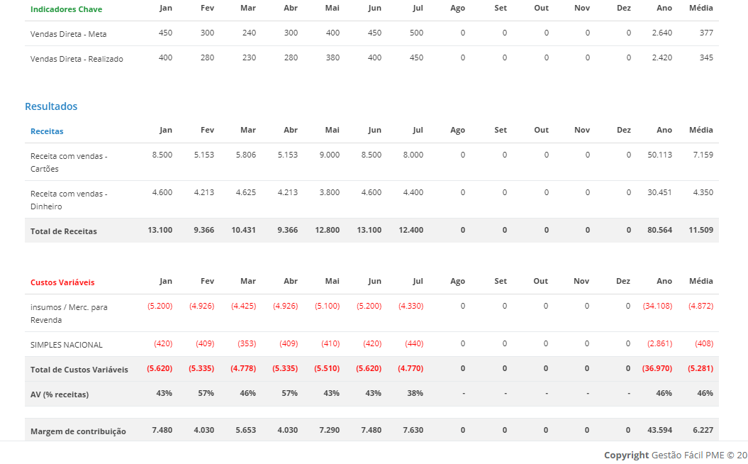
Relatórios Financeiros
Acompanhe os resultados de sua empresa através de RELATÓRIOS GERENCIAIS ONLINE
Acompanhe Receitas e Despesas de maneira categorizada

Slide 15

Comparativo
Departamento Financeiro Terceirizado
Departamento Financeiro Interno
PLANO PREMIUM
Treinamento e Implantação dos processos
Gestão de Contas a Pagar
Gestão de Contas a Receber
Conciliação Bancária
Relatório de Fluxo de Caixa
Agendamento Bancário
Emissão/Envio de NFSe e Boletos Bancários
*Salário base Assistente Financeiro (média São Paulo) ---------
Encargos Sociais – FGTS -----------------------------------------------
Vale Transporte -------------------------------------------------------------
Vale Alimentação -----------------------------------------------------------
Provisão Mensal do 13º Salário ----------------------------------------
Provisão Mensal de Férias ----------------------------------------------
Provisão Mensal 1/3 de Férias -----------------------------------------
Provisão mensal da multa de 40% FGTS----------------------------
Auxilio Doença e Faltas Abonadas ------------------------------------
Aviso Prévio Indenizado --------------------------------------------------
Horas de treinamento -----------------------------------------------------
Infraestrutura (computador, móveis, sistemas, etc) ---------------
Total ---------------------------------------------------------------------------
Simulação para Empresas do Simples Nacional / * Fonte: www.vagas.com
R$ 2.000,00
R$ 160,00
R$ 56,00
R$ 330,00
R$ 166,67
R$ 166,67
R$ 55,56
R$ 64,00
R$ 83,33
R$ 166,67
R$ 500,00
R$ 100,00
R$ 3.848,89
1.100
3.849
R$
por mês
R$
por mês

Slide 16

Conheça os nossos Planos
CLASSIC
BÁSIC
COMPLETE
R$
1.100,00
por mês
R$
2.500,00
por mês
R$
400,00
por mês
PLANO BÁSICO +
Agendamento Bancário
Emissão e envio de NFSe
Emissão/envio de Boletos Bancários
PLANO PREMIUM +
Consultoria mensal de 2 horas
Painel de Indicadores com Dashboard
Índices de Performance Financeiro
TREINAMENTO E IMPLANTAÇÃO
Gestão de Contas a Pagar e Receber
Relatório de Fluxo de Caixa
Conciliação Bancária
Valores iniciais de cada Plano
Plano especial para MEI

Slide 17

Responsabilidade
do cliente
1
Enviar diariamente a documentação de forma digital para gestão de contas a pagar e contas a receber.
.
2
A responsabilidade pelo pagamento das contas agendadas serão do cliente.
3
Disponibilizar acesso aos extratos bancários através do internet banking.
4
Disponibilizar o certificado digital para importação automática de notas fiscais.
5
Disponibilizar acesso aos sistemas gerenciais utilizados pela empresa

Slide 18


Vamos conversar?
Estamos à disposição!
Tel: (11) 5116-5346
WhatsApp (11) 95682-2377
Rua José Debieux, 210
Santana - 02038-030
São Paulo - SP
sergiomelo@nortebpo.com.br
www.nortebpo.com.br
Norte BPO - Assessoria Financeira Ltda.

